Slide 1

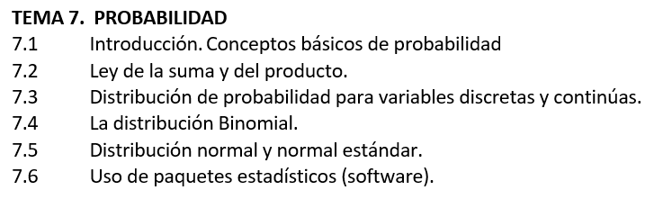
Dr. Carlomagno Araya Alpízar
Catedrático en Estadística

Slide 2
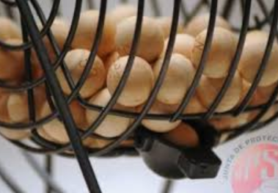



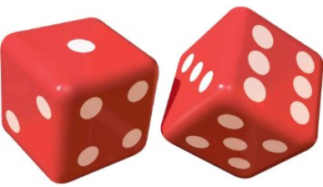
Introducción
Las probabilidades constituyen una rama de las matemáticas que se ocupa de medir o determinar cuantitativamente la posibilidad de que un suceso o experimento produzca un determinado resultado.
Por ejemplo, experimentos aleatorios cotidianos son el lanzamiento de una moneda, el lanzamiento de un dado, extracción de una carta de un mazo de naipes, el estado del clima (lluvia) y la lotería.

Slide 3
Conceptos básicos de probabilidad
Evento aleatorio. Es un acontecimiento que ocurrirá o no, dependiendo del azar.
Espacio muestral. Es el conjunto formado por todos los posibles resultados de un experimento aleatorio.
Técnicas de conteo. Para determinar el espacio muestral es necesario desarrollar algunas técnicas de enumeración:
Factorial de un número.
Análisis combinatorio

Slide 4
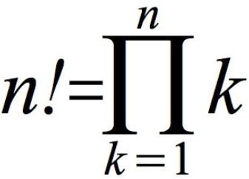
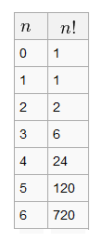

Factorial de un número. El factorial de un entero positivo n, se define en principio como el producto de todos los números enteros positivos desde 1 hasta n.
¿De cuántas maneras se pueden acomodar 3 mujeres y 3 hombres de tal forma que dos personas de mismo sexo no estén una a lado de la otra?
2[(3x2x1) (3x2x1)]= 2x36=72

Slide 5
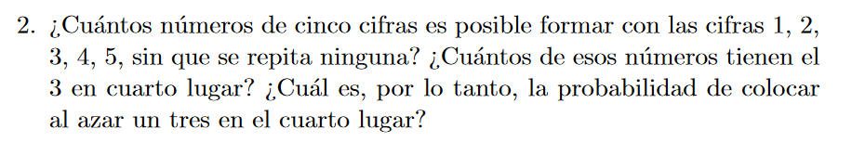
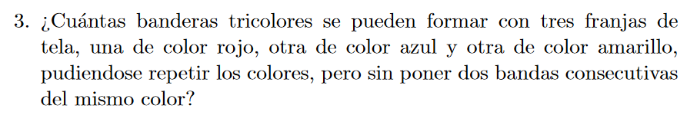
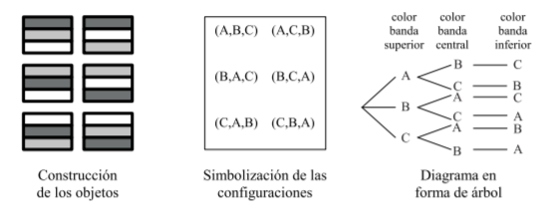

Slide 6



Análisis de Combinaciones
Las combinaciones son aquellas formas de agrupar los elementos de un conjunto teniendo en cuenta que NO influye el orden en que se colocan.
$$\left(\begin{matrix}n \\ r\end{matrix}\right)=_{ n}C_{r}=\frac{n!}{r!\left(n−r\right)!}$$
De entre 8 personas debemos formar un comité de cinco miembros. ¿Cuántas diferentes posibilidades existen para formar el comité?
$$\left(\begin{matrix}8 \\ 5\end{matrix}\right)=_{8}C_{5}=\frac{8!}{5!\left(8−5\right)!}=56$$

Slide 7
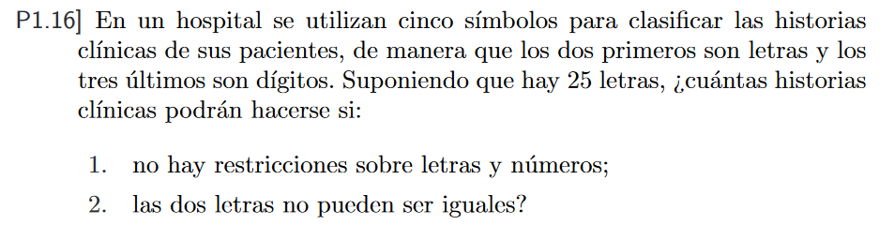

Slide 8
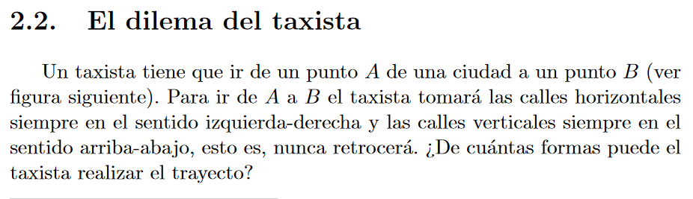
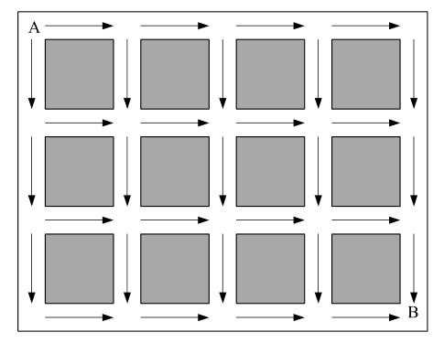
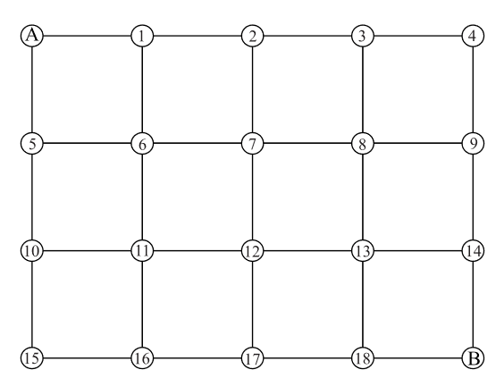
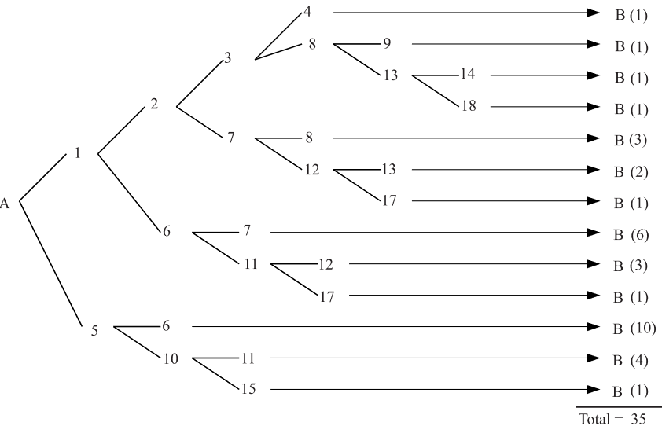

Slide 9
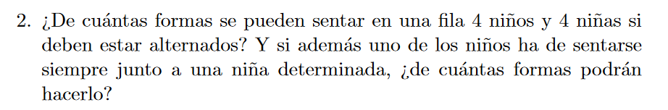
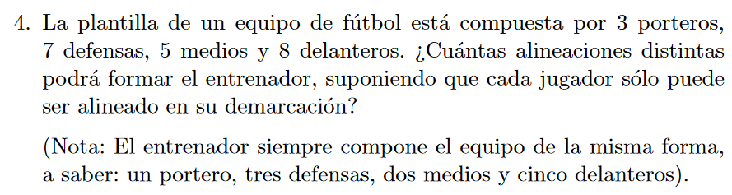

Slide 10
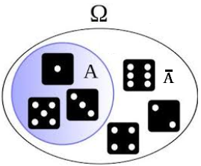



Propiedades básicas de las probabilidades
1. Cualquiera que sea el evento aleatorio A, es positiva y menor o igual 1.
$$0≤P(A)≤1$$
2. Si ${A=A}_{1},A_{2},…,A_{k}$ son eventos excluyentes entonces,
$P\left(A\right)=P\left(A_{1}\right)+P\left(A_{2}\right)$+….+$P\left(A_{k}\right)$
3. La suma de las probabilidades de un evento y su contrario es igual a 1, por lo cual la probabilidad del suceso es,
$P\left(A\right)=1−P$($A^{c}$)
tal que
$P\left(A\right)+P\left(A^{c}\right)$=1

Slide 11
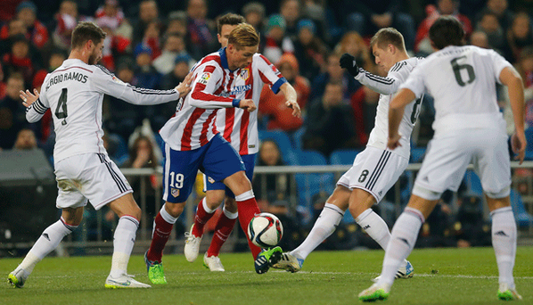
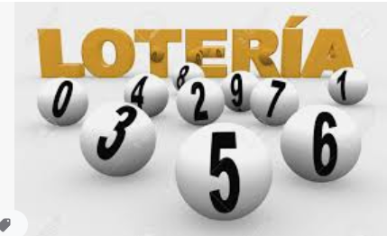
Definiciones de Probabilidades
Definición Subjetiva
Las probabilidades subjetivas están basadas en las creencias de las personas que efectúan la estimación de probabilidad. La probabilidad subjetiva se puede definir como la probabilidad asignada a un evento por parte de un individuo, basada en la evidencia que se tenga disponible.

Slide 12

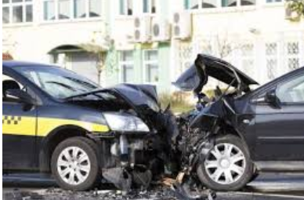
Definición Estadística (o frecuencial)
La probabilidad frecuencial es una medida obtenida de la experiencia de algún fenómeno o experimento aleatorio que permite estimar a futuro un comportamiento.

Slide 13



Definición Clásica de probabilidades
Esta definición clásica de probabilidad fue una de las primeras que se dieron (1900) y se atribuye a Laplace; también se conoce con el nombre de probabilidad a priori pues, para calcularla, es necesario conocer, antes de realizar el experimento aleatorio, el espacio muestral y el número de resultados o sucesos elementales que entran a formar parte del suceso.
$$P\left(A\right)=\frac{Número de casos favorables de A}{Total de casos posibles}$$
$$P\left(A\right)=\frac{n(A)}{N}$$
La aplicación de la definición clásica de probabilidad puede presentar dificultades de aplicación cuando el espacio muestral es infinito o cuando los posibles resultados de un experimento no son equiprobables.

Slide 14
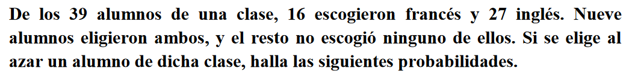







Slide 15
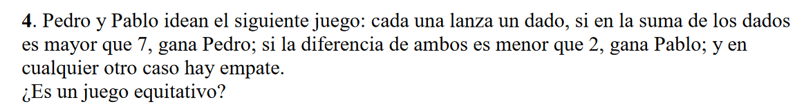
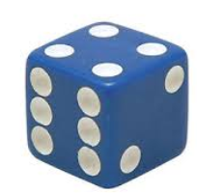
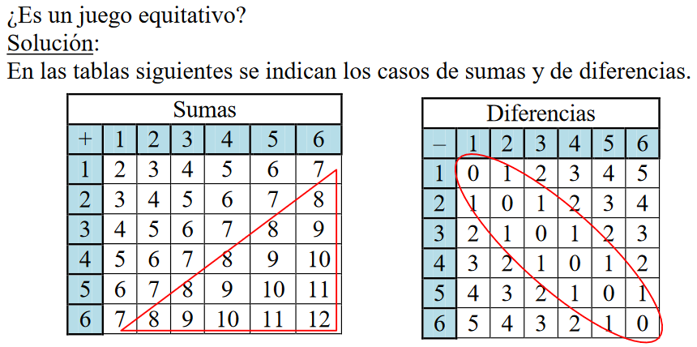
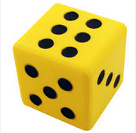
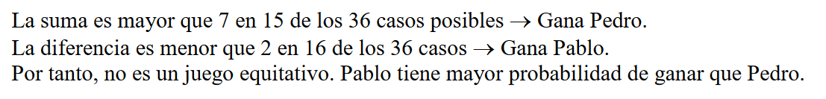

Slide 16
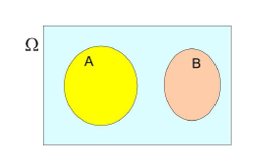
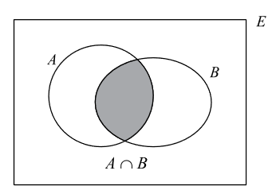
Regla de la adición
La regla de la adición o regla de la suma establece que la probabilidad de ocurrencia de cualquier evento en particular es igual a la suma de las probabilidades individuales, si es que los eventos son mutuamente excluyentes, es decir, que dos no pueden ocurrir al mismo tiempo.
P(A o B) = P(A) + P(B) si A y B son mutuamente excluyente.
P(A o B) = P(A) + P(B) − P(A y B) si A y B son no excluyentes.

Slide 17

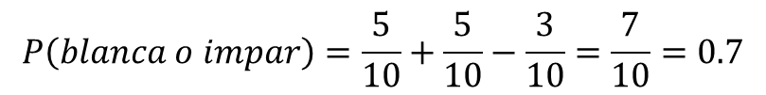
Ejemplo 1.
Consideré el experimento aleatorio del lanzamiento de un dado normal, ¿Cuál es la probabilidad de obtener un 2 o 4?
$$P\left(2 o 4\right)=\frac{1}{6}+\frac{1}{6}=\frac{2}{6}=0.33$$
Ejemplo 2.
Considerando la lotería nacional de la Junta de Protección Social para el próximo domingo ¿Cuál es la probabilidad que número asociado al premio mayor de la lotería, sea un número mayor a 79 o número par?
$P\left[mayor 79 o par\right]=\frac{20}{100}+\frac{50}{100}−\frac{10}{100}=\frac{60}{100}=0.6$0
Ejemplo 3.
Una bolsa contiene 10 bolas numeradas de 1 hasta 10. Las bolas de 1 a 5 son bolas blancas y las numeradas de 6 hasta 10 son de color rojo. Se selecciona de la bolsa una bola aleatoriamente ¿cuál es la probabilidad que sea de color blanca o impar?
$$P\left(blanca o impar\right)=\frac{5}{10}+\frac{5}{10}−\frac{3}{10}=\frac{7}{10}=0.7$$

Slide 18
Ley del producto (o multiplicación)
La regla de la multiplicación establece que la probabilidad de ocurrencia de dos o más eventos estadísticamente independientes es igual al producto de sus probabilidades individuales
P (A y B) = P (A B) = P (A) P (B)
si A y B son independientes. Decimos que dos sucesos A y B son independientes entre sí, cuando la ocurrencia de uno de ellos no modifica la probabilidad del otro.
P (A y B) = P (A B) = P (A) P (B|A)
si A y B son dependientes. Decimos que dos sucesos A y B son dependientes entre sí, cuando la ocurrencia de uno de ellos modifica la probabilidad del otro.

Slide 19
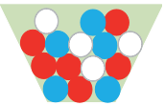



Ejemplo 1.
Considere la canasta con bolas que se presenta. El experimento aleatorio consiste en seleccionar al azar 3 bolas, ¿Cuál es la probabilidad que salgan en el orden: roja, azul, blanca?
$$P\left(RAB\right)=\frac{6}{15}×\frac{5}{14}×\frac{4}{13}=\frac{120}{2730}=0.044$$
Ejemplo 2.
Una moneda se lanza tres veces, ¿cuál es la probabilidad de dos coronas y escudo)?
$$P\left(CCE\right)=\left(\begin{matrix}3 \\ 2\end{matrix}\right){0.5}^{2}×0.5=0.375$$

Slide 20
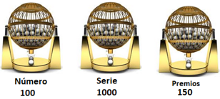



Suponga un sorteo de la lotería nacional. Hay 150 premios pero solamente uno es el premio mayor de 1400 millones de colones. Un jugado comprar el número 96, con la serie 107, ¿Cuál es la probabilidad que gane el premio mayor?
$$P\left(96 y 107\right)=\frac{1}{100}×\frac{1}{1000}=\frac{1}{100 000}=0.00001$$
$$\frac{1}{100 000}×\frac{1}{150}=\frac{1}{15 000 000}=0.000000067$$

Slide 21
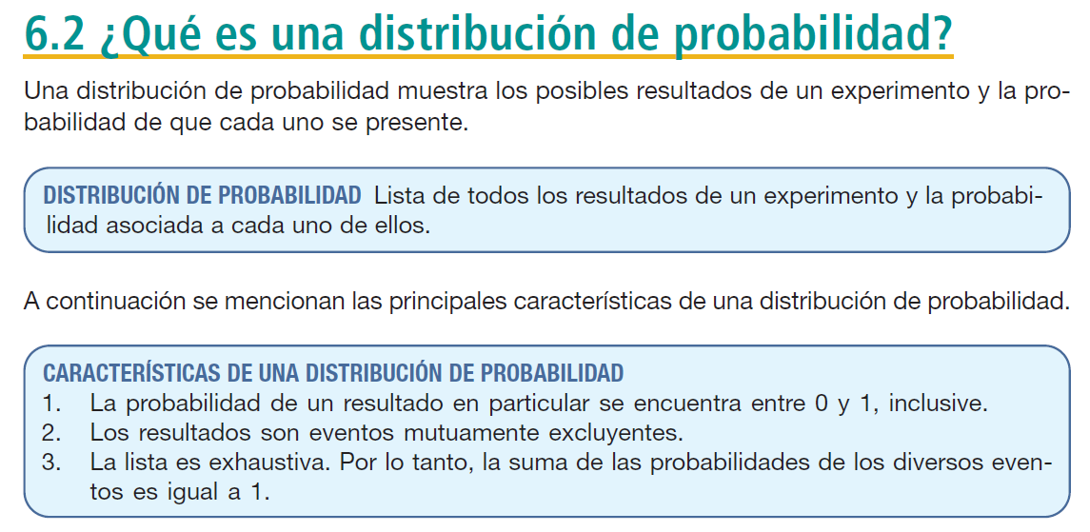

Slide 22

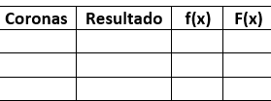
Distribuciones de variable discreta
Se denomina distribución de variable discreta a aquella cuya función de probabilidad sólo toma valores positivos en un conjunto de valores de X finito.
Ejemplo. Un experimento aleatorio consiste en el lanzamiento una moneda dos veces. Sea la variable aleatoria X el número de coronas. Construya la distribución de probabilidad de X.

Slide 23

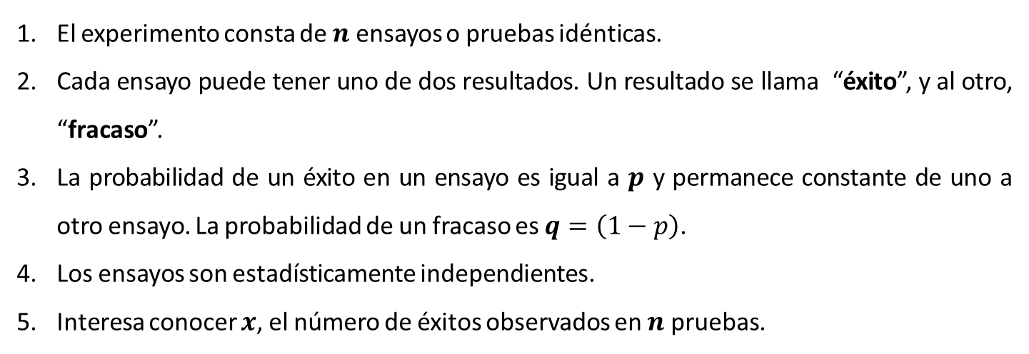


Una variable discreta tiene distribución binomial cuando cumple con las siguientes condiciones:
El experimento consta de $n$ ensayos o pruebas idénticas.
Cada ensayo puede tener uno de dos resultados. Un resultado se llama “éxito”, y al otro, “fracaso”.
La probabilidad de un éxito en un ensayo es igual a $p$ y permanece constante de uno a otro ensayo. La probabilidad de un fracaso es $q=\left(1−p\right)$.
Los ensayos son estadísticamente independientes.
Interesa conocer $x$, el número de éxitos observados en $n$ pruebas.
$$\begin{matrix}f\left(x\right)=\left(\begin{matrix}n \\ x\end{matrix}\right)p^{x}q^{n−x} & x=0,1,⋯,n\end{matrix}$$
$$μ=np$$
$$σ=\sqrt{npq}$$

Slide 24





Un agente de seguros vende pólizas a 15 personas de la misma edad y que disfrutan de buena salud. Según las tablas actuales, la probabilidad de que una persona en estas condiciones viva 30 años o más es 0.90. ¿Calcular la probabilidad que transcurridos 30 años vivan 10 personas?
$P\left(x=10\right)=\left(\begin{matrix}15 \\ 10\end{matrix}\right){(0.90)}^{10}{(0.10)}^{5}$=0.0105
Un examen consta de 6 preguntas con 4 posibles respuestas cada una, de las que sólo una de ellas es correcta. Un estudiante que no había estudiado la materia decide responder al azar marcando las respuestas aleatoriamente. ¿Cuál es probabilidad que acierte 3 preguntas?
$P\left(x=3\right)=\left(\begin{matrix}6 \\ 3\end{matrix}\right){(0.25)}^{3}{(0.75)}^{3}$=0.1318

Slide 25
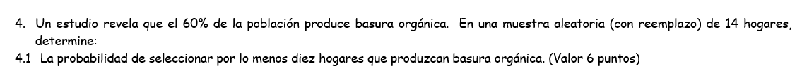
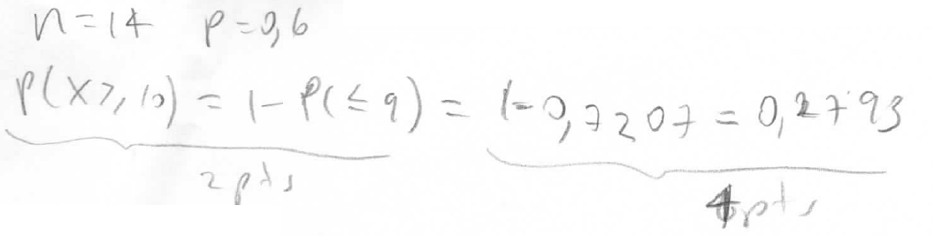
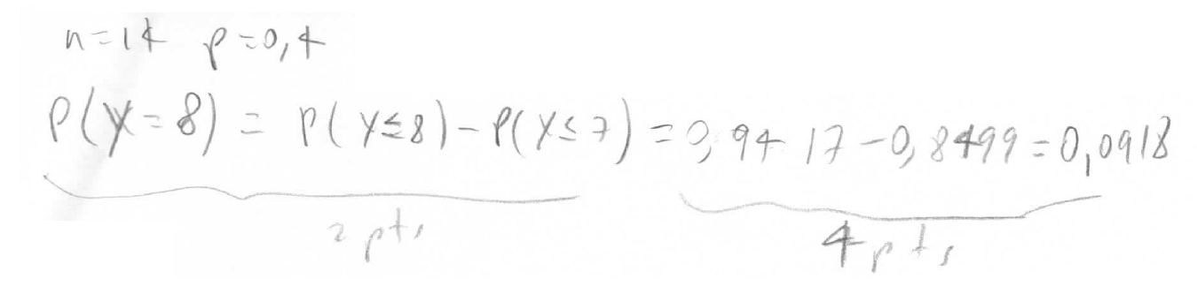

Slide 26
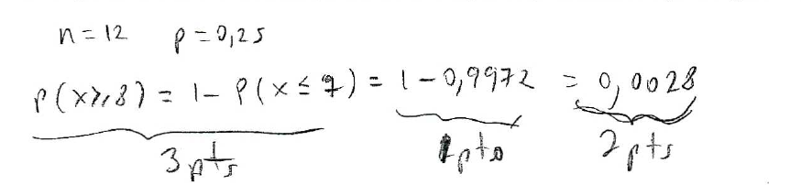
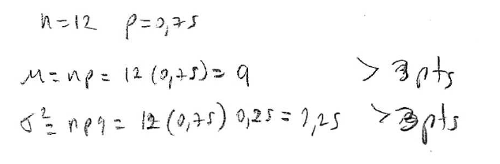

Slide 27
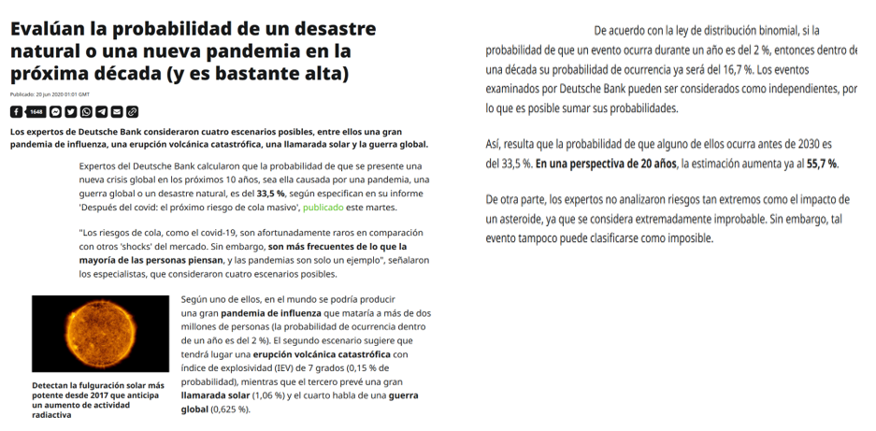

Slide 28
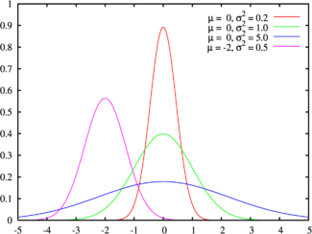
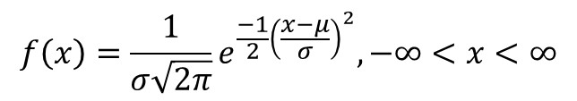
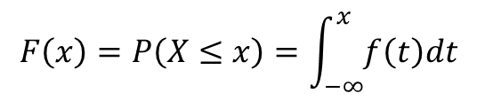
Probabilidad como área
En el caso de variable continua la distribución de probabilidad es la integral de la función de densidad, por lo que tenemos entonces que:
$$F\left(x\right)=P\left(X≤x\right)=\int_{−∞}^{x}{f\left(t\right)dt}$$
Distribución normal
La distribución normal, o de Gauss, es una de las más útiles, y gran parte de la estadística matemática se basa en ella. La normal es en muchos aspectos la piedra angular de la estadística.
$$f\left(x\right)=\frac{1}{σ\sqrt{2π}}e^{\frac{−1}{2}{\left(\frac{x−μ}{σ}\right)}^{2}}, −∞<x<∞$$

Slide 29
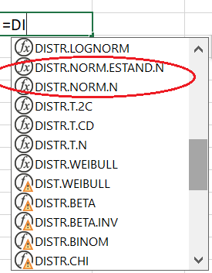
Reglas para el cálculo de probabilidades con la distribución normal usando Excel
1)- $P\left(X≤x\right)$= DISTR.NORM.N(x,media,desv_estándar,verdadero)
2)- $P\left(X≥x\right)$= 1- DISTR.NORM.N(x,media,desv_estándar,verdadero)
3)- $P\left(x1≤X≤x2\right)=\text{DISTR}\text{.}\text{NORM}\text{.}\text{N}\text{(}\text{x}\text{2}\text{,}\text{media}\text{,}\text{desv}\text{_}\text{est}\text{á}\text{ndar}\text{,}\text{verdadero}\text{)}\text{− }\text{DISTR}\text{.}\text{NORM}\text{.}\text{N}\text{(}\text{x}\text{1}\text{,}\text{media}\text{,}\text{desv}\text{_}\text{est}\text{á}\text{ndar}\text{,}\text{verdadero}\text{)}$

Slide 30
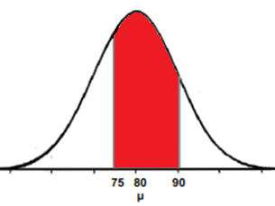
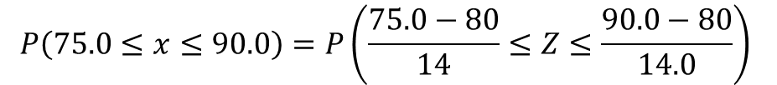




Ejemplo 1. Una población tiene una media de 80 y una desviación estándar de 14.0
Calcular la probabilidad de un valor entre 75.0 y 90.0
$$P\left(75.0≤x≤90.0\right)=P\left(\frac{75.0−80}{14}≤Z≤\frac{90.0−80}{14.0}\right)$$
$$=P\left(−0.36≤Z≤0.71\right)$$
$$=F\left(0.71\right)−F(−0.36)$$
$$=0.76115−0.35942$$
$$=0.40173$$

Slide 31



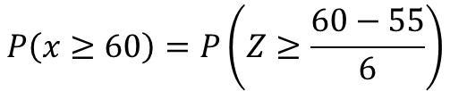
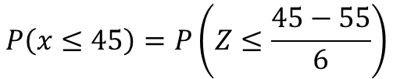



Ejemplo 2. El promedio de los pesos de 500 estudiantes de un colegio universitario es 55 kg y la desviación típica 6 kg. Suponiendo que los pesos se distribuyen normalmente, calcular la probabilidad que un estudiante seleccionado al azar tengo un peso de:
$$P\left(x≥60\right)=P\left(Z≥\frac{60−55}{6}\right)$$
a) Más de 60 kg
$$=P(Z≥0.83)$$
$$=1−F\left(0.83\right)$$
$=1−0.79673$=0.20327
$$P\left(x≤45\right)=P\left(Z≤\frac{45−55}{6}\right)$$
b) Menos de 45 kg
$$=P(Z≤−1.67)$$
$$=F\left(−1.67\right)$$
$$=0.04746$$

Slide 32
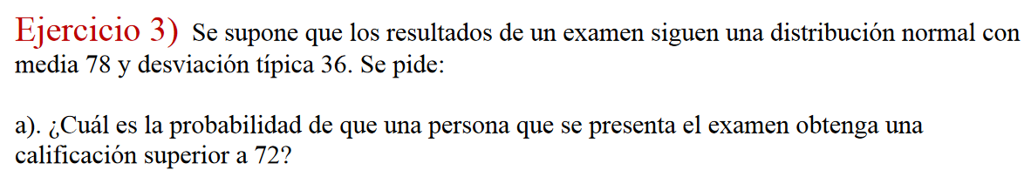
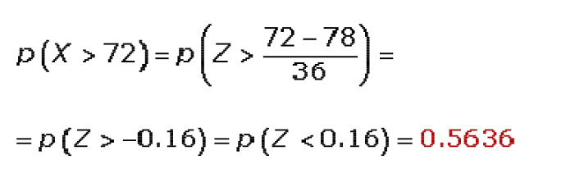

Slide 33
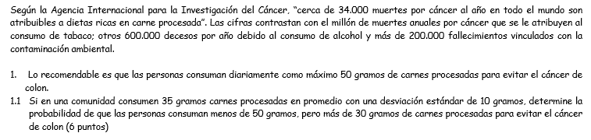





Ejemplo 5.
$$P\left(30<x<50\right)=\left(\frac{30−35}{10}≤Z≤\frac{50−35}{10}\right)$$
$$=P\left(−0,50≤Z≤1,50\right)$$
$$=F\left(1,50\right)−F(−0,50)$$
$=$ 0,93319 - 0,30854
$=0,$62465

Slide 34


